Slide 1
সবাইকে-------- স্বাগতম

Slide 2
শিক্ষক পরিচিতি
নামঃমোঃ জহিরুল ইসলাম
পদবীঃ সহকারী শিক্ষক
বিদ্যালয়ঃ চর কোড়ালিয়া সাহেবকান্দি সপ্রাবি
হাইমচর, চাঁদপুর

Slide 3
পাঠ পরিচিতি
বিষয় : বাংলা
শ্রেণি : চতুর্থ
পাঠ : বড় রাজা ছোট রাজা
পাঠ্যাংশ :দুই রাজা……অন্যত্র যাক।
সময় : ৪০ মিনিট,
তারিখ : ১৮/০২/২০২০ খ্রি.

Slide 4
শিখনফল
শোনা
১.১.১ যুক্তব্যঞ্জন সহযোগে গঠিত শব্দ শুনে বুঝতে পারবে।
১.২.১ উচ্চারিত গঠিত বাক্য শুনে বুঝতে পারবে।
বলা
১.১.১ যুক্তব্যঞ্জন সহযোগে তৈরি শব্দ স্পষ্ট ও শুদ্ধ ভাবে বলতে পরবে।
১.১.২ যুক্তব্যঞ্জন সহযোগে তৈরি শব্দ যুক্ত বাক্য স্পষ্ট ও শুদ্ধ ভাবে বলতে পারবে।
পড়া
১.৩.১ যুক্তব্যঞ্জন সংবলিত শব্দ পড়তে পারবে।
১.৩.২যুক্তব্যঞ্জন দিয়ে গঠিত শব্দ সংবলিত বাক্য পড়তে পারবে।
লেখা
১.৪.১ যুক্তব্যঞ্জন ভেঙ্গে লিখতে পারবে।

Slide 5
আবেগ সৃষ্টি
(গান : আমরা সবাই রাজা …..)

Slide 6
পাঠের------------
পূর্বজ্ঞান যাচাই

Slide 7
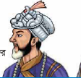
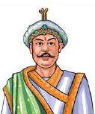
শিক্ষার্থীরা, একাকী চিন্তা করে বলতো ছবির লোক গুলো কারা ?
প্রাচীন যুগের একজন রাজা
ঈসা খাঁ
শায়েস্তা খান

Slide 8
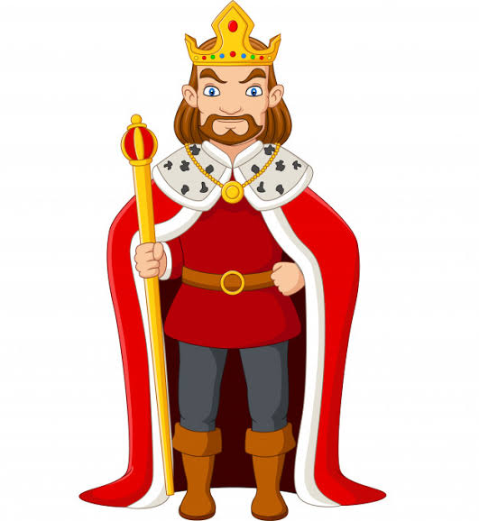
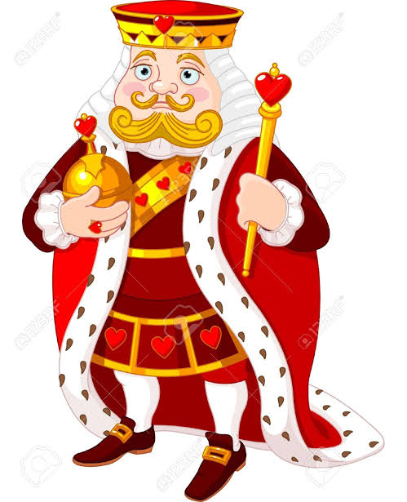
তারা কেমন রাজা ?
বড় রাজা

Slide 9
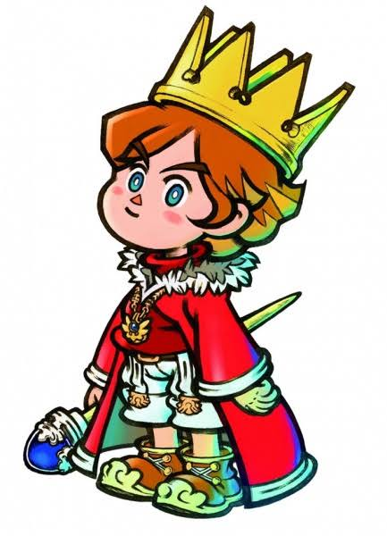
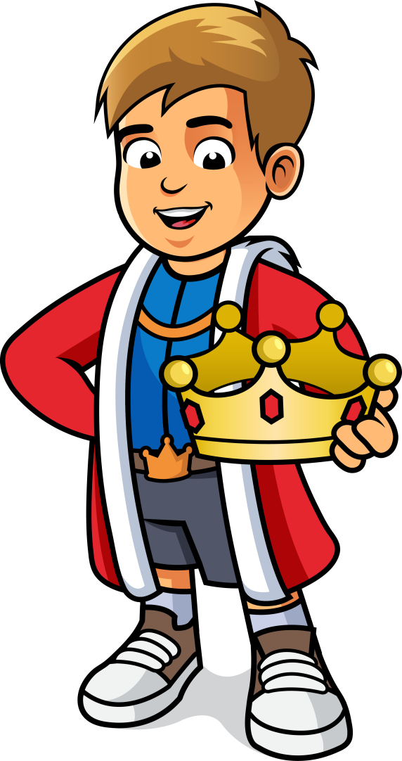
ওরা কেমন রাজা ?
ছোট রাজা

Slide 10
আজকের পাঠ
বড় রাজা ছোট রাজা

Slide 11
পাঠ উপস্থাপন

Slide 12
ONE DAY ONE WORD
দিগবিজয় চার দিকের নানান জায়গা জয় করা।
আমরা আরো কিছু শব্দ ও শব্দের অর্থ জেনে নেই
সেনাপতি সেনাদলের প্রধান
চর গোপন খবর সংগ্রহ করে দেন যিনি।
রাজ্য রাষ্ট্র

Slide 13
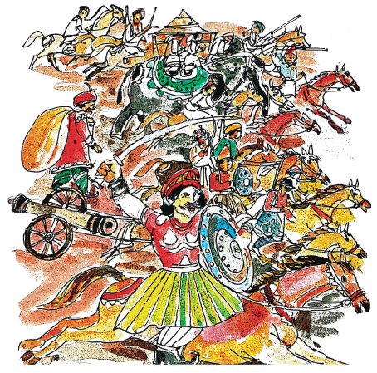
ছবিতে তোমরা কী দখতে পাচ্ছো ?
এটা একটা যুদ্ধক্ষেত্রের ছবি।

Slide 14
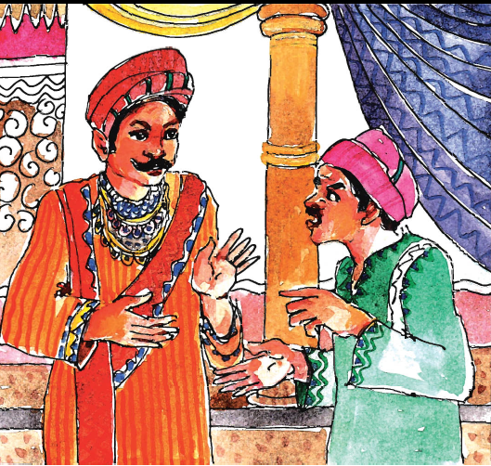
দেখো,পাঠের দু’টি উল্লেখযোগ্য চরিত্র
বড় রাজা
বড় রাজার চর

Slide 15
পাঠ্য পুস্তকের পৃষ্ঠা ৯ খুল
শিক্ষকের আদর্শ পাঠ
শিক্ষার্থীদের নিরব পাঠ

Slide 16
যুক্তবর্ণগুলো দেখি ও যুক্তবর্ণ দিয়ে গঠিত শব্দগুলো পড়ি ও লিখি
মস্ত
স্ত
স
ত
আস্ত, গোস্ত
বন্দুক
ন্দ
ন
দ
নিন্দুক, বিন্দু
রাজ্য
জ্য
জ
ব্য
জ্যা, জ্যামিতি

Slide 17
দলীয় কাজ
পাঠ্য পুস্তকের নির্দিষ্ট পাঠটুকু পড় ও পর্যালোচনা কর:
দল ১
দল ২
দল ৩

Slide 18
মূল্যায়ন
ক) কে বড় রাজার নিকট খবর নিয়ে এলো ?
খ) বড় রাজা কীভাবে রাজ্য জয় করতে বের হলেন ?

Slide 19
সৃজনশীল কাজ
স্ত, ন্দ, জ্য – যুক্তবর্ণগুলো দিয়ে ভিন্ন ধরণের শব্দ তৈরি করবে।

Slide 20
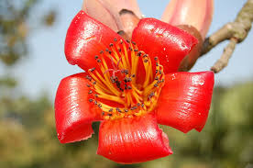
ধন্যবাদ
সবাইকে---------

